Slide 1

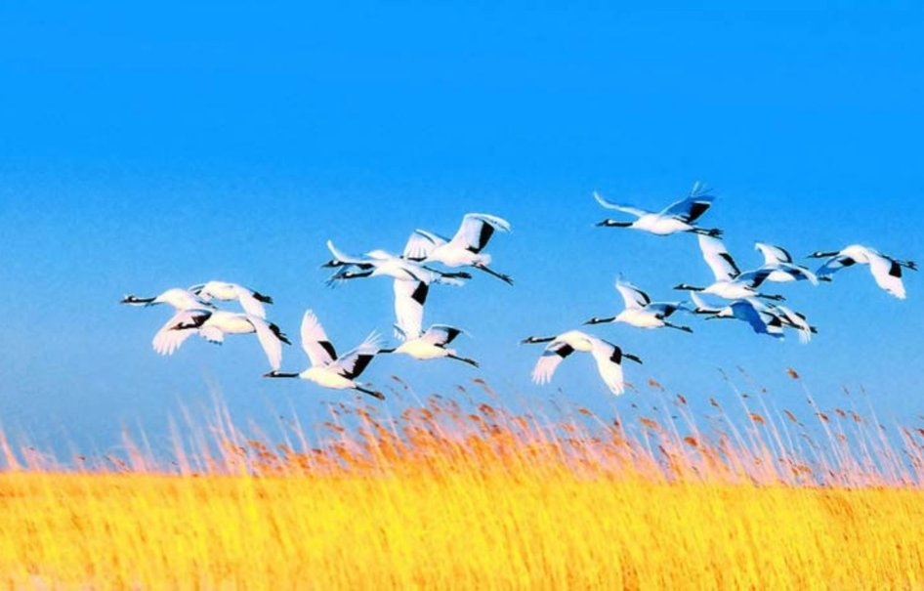
Єдиний урок до Дня Героїв Небесної Сотні
у 4-А класі
Вчитель: Яковлєва В.О.
„Ангели, які тримають небо України“

Slide 2
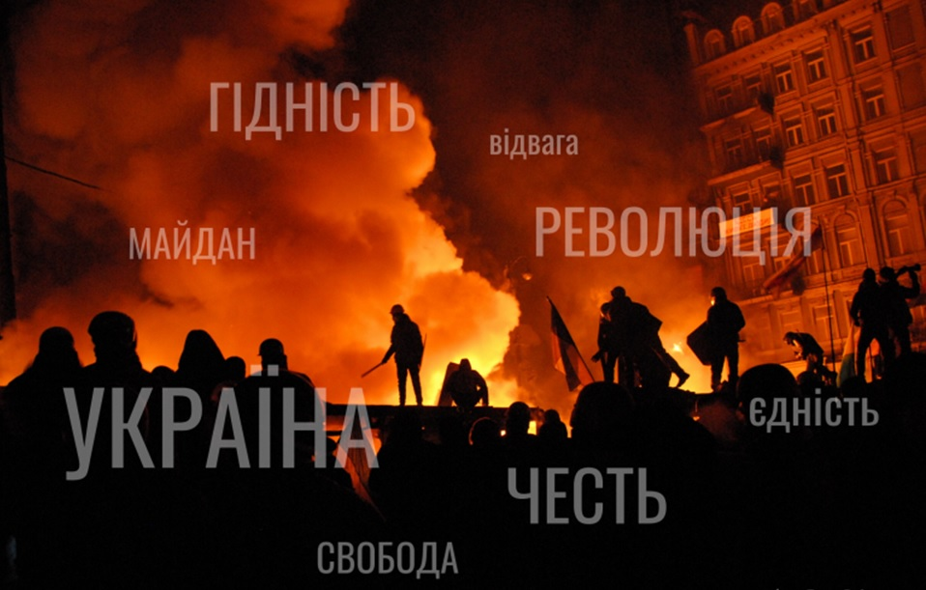
Історія будь - якого народу містить періоди, дати, які є вирішальними і доленосними в його житті. Ми повинні пам’ятати і не забувати героїчні сторінки, коли проливали кров патріоти. Адже хто не знає минулого, той не вартий майбутнього. Вірність і мужність - ось головні риси героїв. Вірність і мужність аж до смерті!

Slide 3

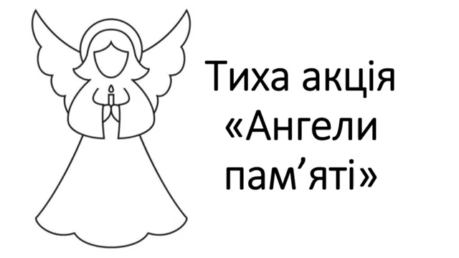

Slide 4
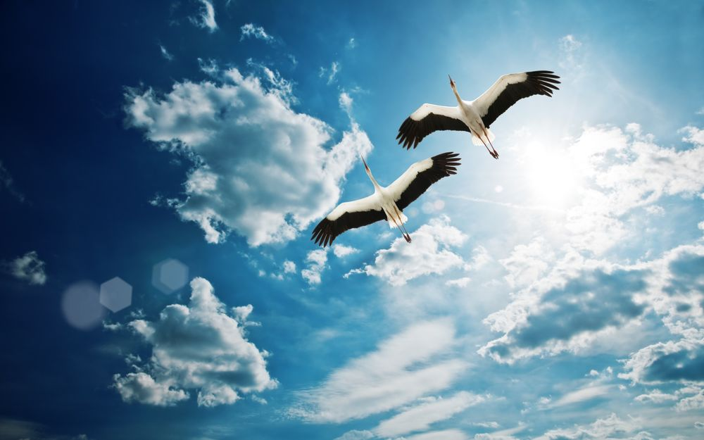
Герої Небесної Сотні назавжди змінили нашу Україну і самих українців. Саме завдяки Майдану наша держава довела всьому світові гідність, мужність і тверду волю українців до справедливості. Кожен здійснив особистий подвиг – віддав найцінніше – своє життя заради нової України.

Slide 5
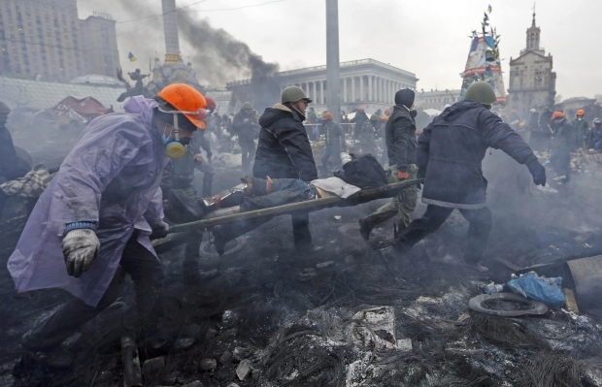
Небесна Сотня – то в серцях вогонь.
Він гаряче палав за Україну.
Віднині тихим співом заспокой
Ти, земле рідная, свою дитину.

Slide 6
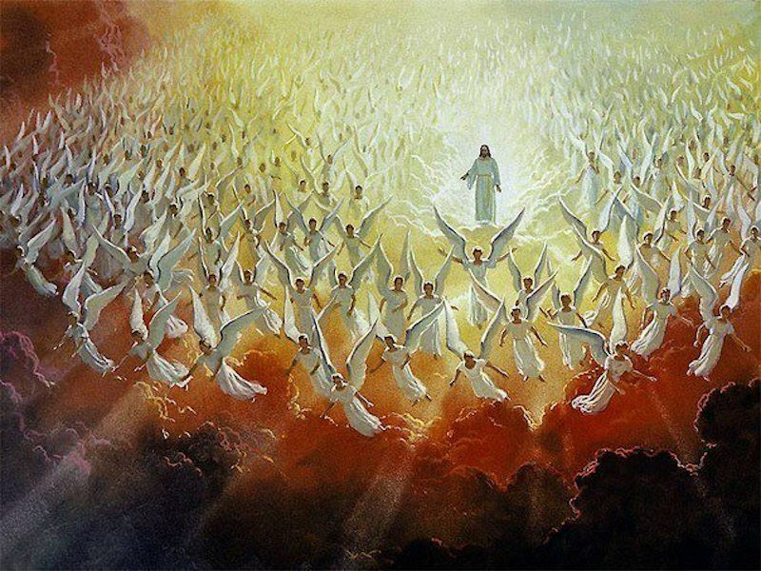
Іх в мирі, Господи, прийми до себе
І шлях високий Боже, освяти.
За чисті душі, що злетіли в небо,
Небесній Сотні шана й молитви.

Slide 7
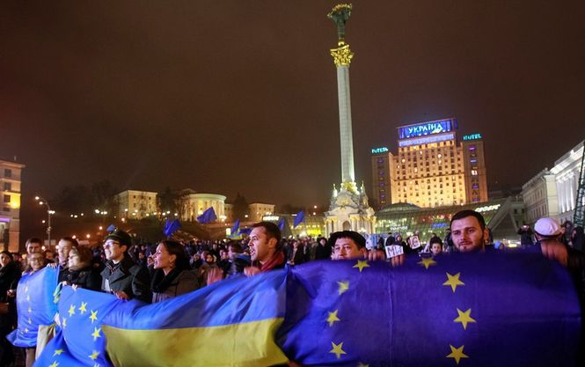
Для чого люди вийшли на Майдан?
Що їхні сонні душі розбудило?
Розвіявся густий - густий туман,
Що прикривав всю правду так грайливо…

Slide 8
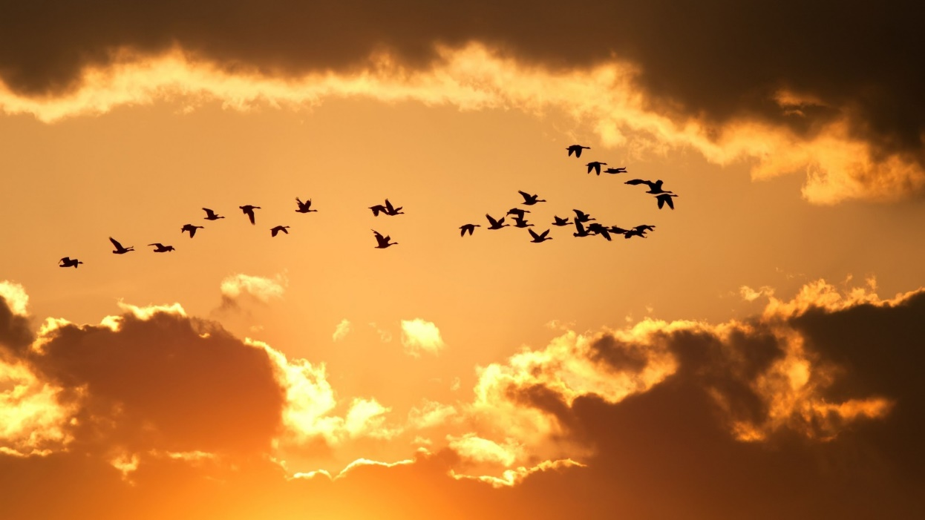
Шоковані замахом на основоположні права і свободи людини та побиття мирних студентів, сотні тисяч українців вийшли на Майдан Незалежності, наголошуючи на права людини та принципи демократії, вимагаючи покарання винних у побитті студентів та відставки злочинної влади.

Slide 9
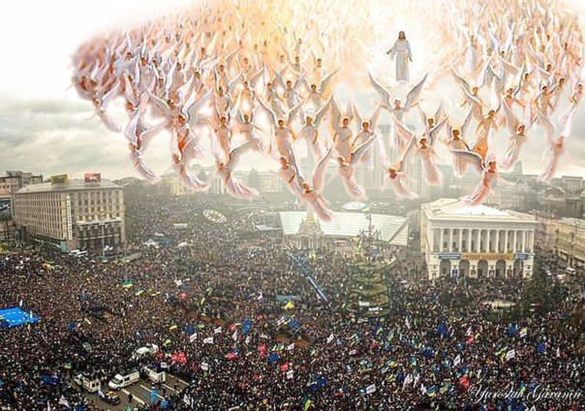
Летіли легко, хоч Майдан ридав…
І з кров´ю перемішана сльоза…. А батько сина ще не відпускав. Й заплакав Бог, побачивши загін:
Спереду – сотник, молодий, вродливий І юний хлопчик в касці голубій, І вчитель літній-сивий-сивий.. І рани їхні вже не їм болять.. Жовто-блакитний стяг покрив їм тіло.. Як крила ангела, злітаючи назад, Небесна сотня в вирій полетіла…

Slide 10
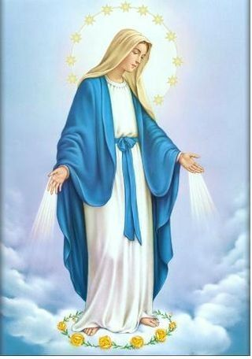
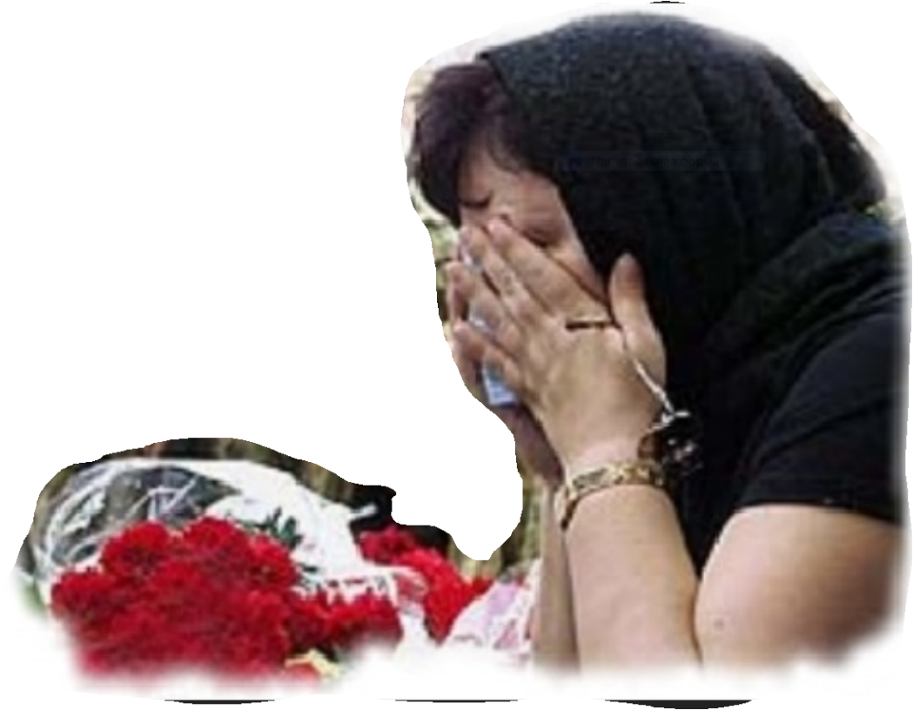
Майдан ридав, а сотня в небо йшла,
Один за одним наче янголята.
Тут, на землі прощались матері,
А в небі зустрічала Божа Мати.
.
.
Летіли тихо, хоч майдан ридав,
Як ті пташки летіли в небо раннє.
Востаннє хтось дитину цілував,
І сам не вірив, що це все востаннє
Летіли тихо, хоч земля тряслась,
Хоч небо поливало їх сльозами.
Лиш ангел колискову їм співав
На тій дорозі, що веде до мами
Один за одним шикувались в ряд,
Героїв сотня в небо полетіла.

Slide 11
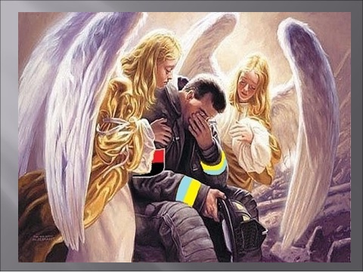
Не плачте, мамо. Ваш син у Небесній сотні. Йому вже не болять рани. Він прийде, коли Ви спатимете, і розкаже, як любить Вас. Не плачте, мамо. Дайте нам поплакати…. Вже не тече кров із ран Вашого сина. Не пече йому у грудях більше. Вже у сотні своїй небесній стоїть він на варті. По праву руку від Бога. А по ліву – його побратими - Андрійки, Васильки, Іванки, Назари, Сергійки, Максимки ……. А сотню Небесну вже зустріли небеса…

Slide 12
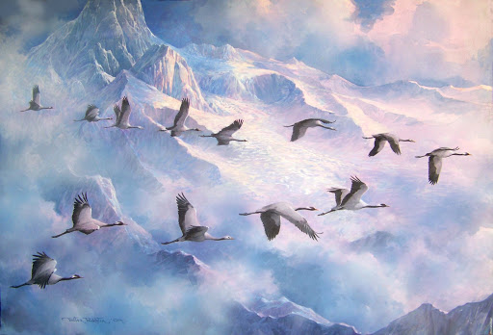

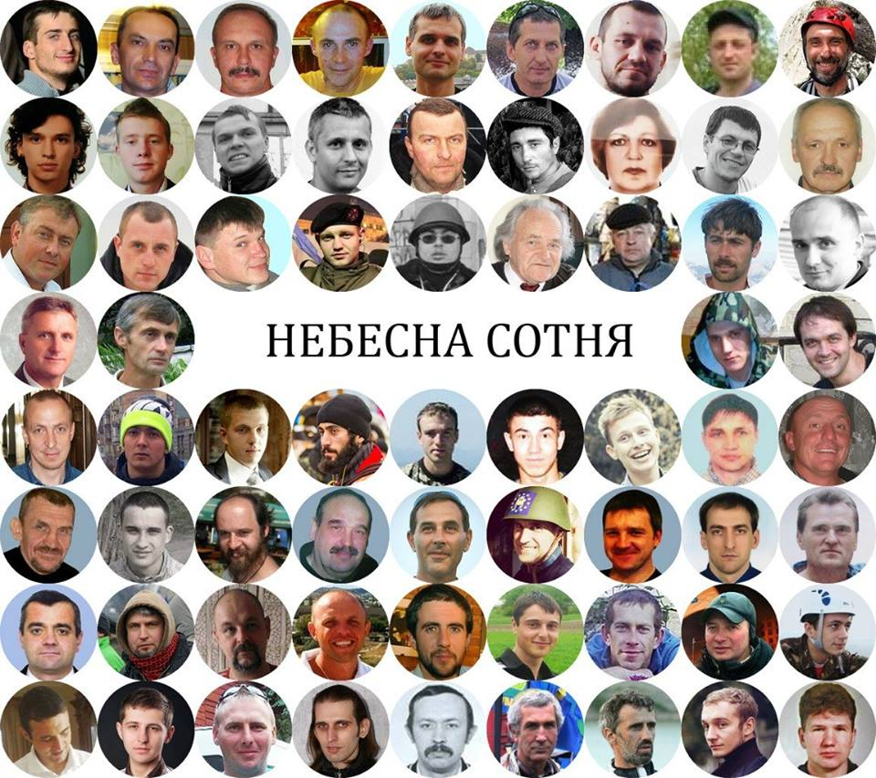
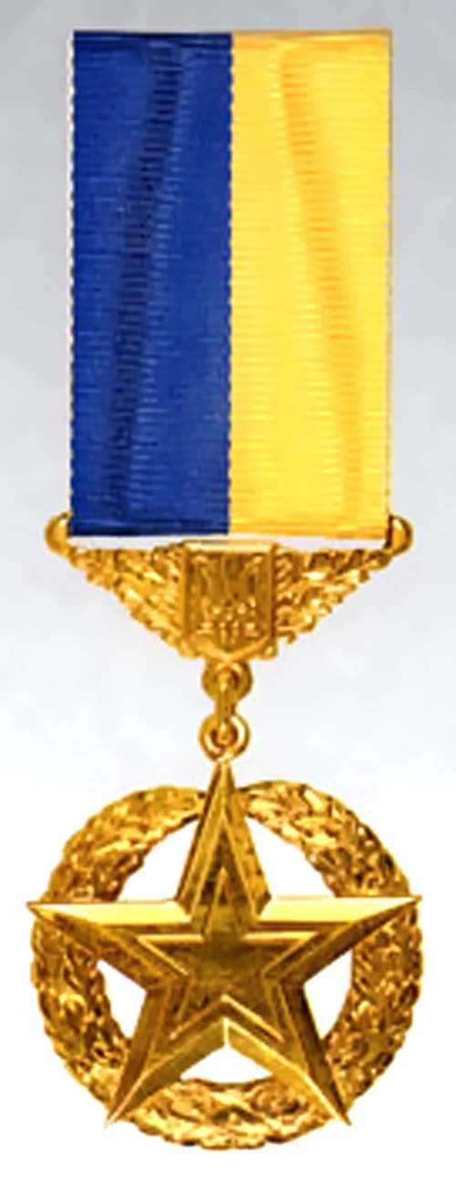
То ж давайте хвилиною мовчання вшануємо невмирущу пам’ять про загиблих воїнів Небесного Війська і згадаємо у своїх молитвах усіх , хто поклав свої голови за наше майбутнє. У жалобі схилимо голови. Вони згасли як зорі..
Орден «Золота зірка»

Slide 13
Хай пам'ять всіх невинно убієнних згуртує нас, живих, дасть нам силу та волю, мудрість і наснагу для зміцнення власної держави на власній землі.
Небесна сотня – це наш біль і наша гордість, це наші сльози і наш душевний щем вдячності за все, що вони зробили для нас. Сьогодні вони дивляться на нас з небес і думають - не дайте злу перемогти, адже Україна і нині в сльозах, на її захист у війні з російським агресором стають тисячі й тисячі патріотів своєї держави, борються за її єдність та цілісність. Тому ми не маємо морального права здаватися, не маємо морального права не боротися, адже нам сам Бог велів захищати свою Батьківщину.

Slide 14
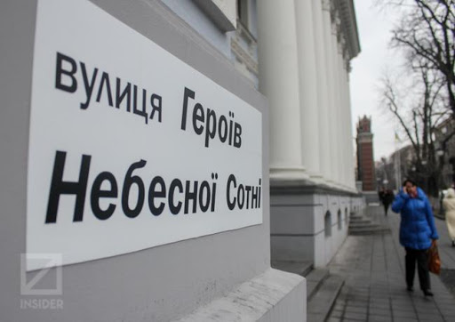
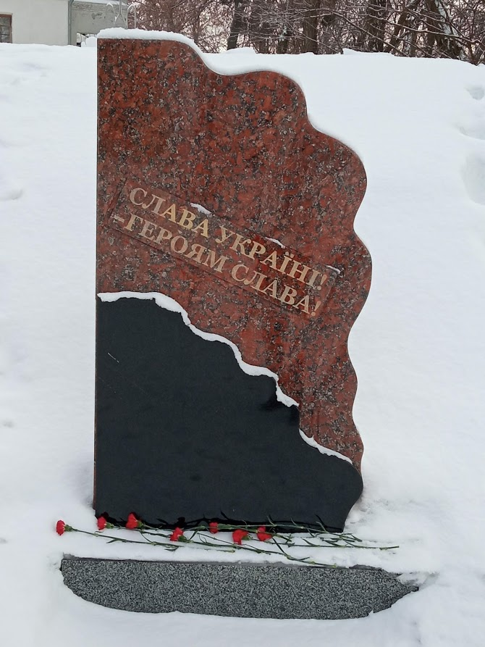
По країні вже з’являються вулиці, майдани, школи, названі на честь Героїв Майдану, зведені пам’ятники, відкриються музеї …
На знак вшанування відваги, сили духу і стійкості громадян, які віддали своє життя під час Революції гідності (листопад 2013 року – лютий 2014 року) захищаючи ідеали демократії, відстоюючи права і свободи людини та європейське майбутнє України - Президент України Петро Порошенко 11 лютого 2015 року підписав Указ «Про вшанування подвигу учасників Революції Гідності та увічнення пам’яті Героїв Небесної Сотні». 20 лютого назавжди увійде в історію України, як день жалоби і пам’яті.
Гідність, відданість та патріотизм сьогодні засяяли новими гранями, стали своєрідним поштовхом для переосмислення глибокої суті людського буття.
Ми віримо у світле, щасливе майбутнє України. Від кожного з нас залежить, в який бік хитнуться терези долі України. Тому, кладімо часточку свого серця, своєї душі, своїх умінь на бік правди і світла.

Slide 15
Небесний загін відлетів у небеса
Їх душі вже світять зорею.
У відблиску сяйва ранкова роса
Нас живить вогнем Прометея.
В ці дні хай єднає нас думка єдина.
Ми зло в нашім домі здолаємо не раз.
Все треба зробить, щоб жила Україна –
Приймаймо цей заклик, як Божий наказ!

Slide 16
